Slide 1

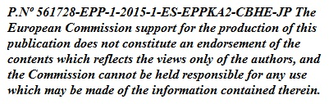
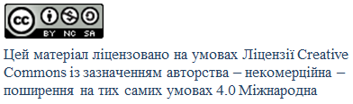
Kyiv National University of Construction and Architecture
      Лекція 6.
      Основні принципи роботи дизайнером комп’ютерних ігор. Підтримка та комерціалізація комп'ютерних ігор.
Олександр Кучанський
к.т.н., доц. кафедри кібернетичної безпеки та комп’ютерної інженерії
kuczanski@gmail.com
B.1. Теорія комп'ютерних ігор (сюжет та дизайн, проектування, підтримка та просування)
Дисципліна «Технології проектування комп’ютерних ігор: Game design & development»
561728-EPP-1-2015-1-ES-EPPKA2-CBHE-JP

Slide 2

      Хто такий дизайнер комп’ютерних ігор?
Геймдизайнер відповідає за те, щоб гравцеві було цікаво взаємодіяти з продуктом. Він вигадує правила гри, завдання гравця і методи їх вирішення, спільно зі сценаристами описує світ, в якому відбувається дія, і робить багато іншого.
Геймдизайнер це людина яка відповідає за ігровий дизайн під час роботи над грою.
Notes:
Під терміном «дизайнер» можуть ховатися різні професії, тому спочатку поговоримо про те, чим же займаються саме дизайнери ігор. Це люди, які роблять гру грою. По суті це так і є: дизайнер відповідає за те, щоб гравцеві було цікаво взаємодіяти з продуктом. Він вигадує правила гри, завдання гравця і методи їх вирішення, спільно зі сценаристами описує світ, в якому відбувається дія, і робить багато іншого. Дизайнери можуть працювати як на дуже високому рівні абстракції, створюючи загальну систему правил, так і виконувати завдання по фінальній збірці продукту (наприклад, опрацювання конкретної локації, в якій буде щось відбуватися, і наповнення її помічниками і противниками, перешкодами і нагородами).
Дизайнер приходить до художників проекту і розповідає їм про своє бачення класу, яким він повинен бути, які у нього повинні бути властивості, як він їх собі уявляє. Художники готують концепт класу і його здібностей. На цьому ж етапі обговорюється, які із запропонованих ідей має складності в технічній реалізації.
Дизайнер робить чорнову збірку класу. Поки в ньому присутня лише механіка (то, як працюють заклинання і здібності) і мінімальна візуалізація. Ми граємо в нього і говоримо: ось тут не вдалося, а тут, навпаки, відмінно, давайте цього побільше, а цього поменше. Процес повторюється кілька разів, і ми отримуємо клас, в який буде можливо гратися. Після цього (а іноді і паралельно з цим) відбувається робота інших відділів, які готують необхідні компоненти (моделі, анімації, ефекти, звуки).
Дизайнер робить другу велику частину дизайну класу - прораховує всі можливості: скільки вони повинні завдавати ушкоджень, як довго тривати, як довго застосовуватися, щоб відповідати вимогам і знаходитися в балансі з іншими класами.
Клас збирається начисто, до нього підключаються всі отримані від інших відділів компоненти, після чого все це потрапляє в гру з усім оформленням, звуком, спеціальними інтерфейсами і іншими належними елементами. Весь цей час дизайнер грає в своє творіння: перевіряє не тільки працездатність, але і те, як фінальне оформлення працює в ігрових умовах.
До дизайнера приходять розповідати про те, як добре вдалося щось зробити, а де ще треба тілося б трохи доопрацювати.
Геймдизайнер це людина яка відповідає за ігровий дизайн під час роботи над грою.

Slide 3
      Геймдизайнери
Головний дизайнер (англ. Lead designer) - контролює роботу дизайнерів і стежить за дотриманням раніше вибраного стилю гри.
Дизайнер середовищ або дизайнер рівнів (англ. Environment or level designer) - працює над рівнями гри.
Дизайнер ігрових механік (англ. Game mechanics designer чи systems designer) - створює правила гри та стежить за балансом.
Сценарист (англ. Writer) - людина, яка працює над діалогами, текстами ігрових відеороликів, системою підказок, написами на коробці з грою тощо.
Notes:
Головний дизайнер (англ. Lead designer) - контролює роботу дизайнерів і стежить за дотриманням раніше вибраного стилю гри.
Дизайнер середовищ або дизайнер рівнів (англ. Environment or level designer) - працює над рівнями гри.
Дизайнер ігрових механік (англ. Дизайнер механіки ігрового дизайну або системний дизайнер) - створює правила гри та стежить за балансом.
Сценарист (англ. Письменник) - людина, яка працює над діалогами, текстами ігрових відеороликів, системою підказок, написами на коробці з грою тощо.

Slide 4
      Галузі геймдизайну
Дизайн всесвіту - створення та опис світу гри, його предісторії, події в ньому, вибір стилю майбутньої гри.
Дизайн ігровий механік - розробка та впровадження систем на яких основних ігровий процес: рольова система, бойова система, набір очок, торгівля між персонажами тощо.
Дизайн персонажів та завдань - створення ігорних та неігрових персонажів, опис їхньої зовнішності та характеру. Дизайн квестів яких зустріне гравець.
Дизайн рівнів - планування та створення місць на яких буде відбуватися ігровий процес.
Дизайн інтерфейсу - дизайн і тестування графічного інтерфейсу та хаджу гри, з урахуванням її потреб.
Notes:
Дизайн всесвіту - створення та опис світу гри, його предісторії, події в ньому, вибір стилю майбутньої гри.
Дизайн ігровий механік - розробка та впровадження систем на яких основних ігровий процес: рольова система, бойова система, набір очок, торгівля між персонажами тощо.
Дизайн персонажів та завдань - створення ігорних та неігрових персонажів, опис їхньої зовнішності та характеру. Дизайн квестів яких зустріне гравець.
Дизайн рівнів - планування та створення місць на яких буде відбуватися ігровий процес.
Дизайн інтерфейсу - дизайн і тестування графічного інтерфейсу та хаджу гри, з урахуванням її потреб.

Slide 5
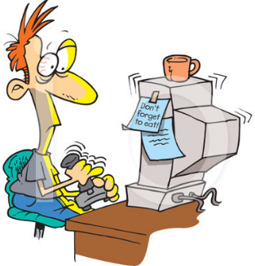
      Особисті якості дизайнера
Комунікативність
Ігрова ерудиція
Навики спеціалізації
Аналітичні навички
Психологія
Кругозір
Notes:
Підводячи підсумок, ідеальний дизайнер ігор - це людина, яка може взяти на себе відповідальність за великий ігровий елемент, зробити його цікавим, веселим, захоплюючим. Дизайнер повинен відповідати за будь-яку роботу, пов'язану з інтерактивністю гри, з побудовою взаємодії між грою і користувачем. Розрахунки і створення механіки, проведення плейтеста, психологія гравця, елементи сценарної справи - це все елементи ігрового дизайну. З іншого боку, розробка проекту - справа командна, тому чимала частина роботи присвячена спілкуванню і донесенню своєї точки зору до інших людей. Тому у дизайнера повинен бути розвинений також навик комунікацій.
Виходячи зі сказаного вище, є набір якостей, які цінуються в потенційному співробітнику - це:
Комунікативність – активні люди, які можуть добре говорити, доносити думку, детально викладати її від А до Я, здатних просувати спільне бачення.
Ігрова ерудиція - людина повинна знати, як влаштовані різні ігри, які рішення застосовувалися, що відбувається в індустрії, які останні тенденції. При багатому ігровому досвіді накопичує багаж знань з того, які рішення застосовувалися для вирішення тих чи інших завдань у різних проектах. Як наслідок, зіткнувшись з подібною проблемою на поточному проекті, людина буде себе представляти, як до неї підступитися і які наслідки будуть від того чи іншого рішення. Те ж вірно і в зворотний бік: якщо з'явилася якась нова ідея для поточної гри, то можна уявити собі, як вона виглядала б в уже випущеному проекті того ж жанру і зрозуміти, наскільки вона хороша і де її слабкі сторони.
Навики спеціалізації - тут все залежить від того, на яку позицію претендує людина. Якщо людина спеціалізується в рольових системах, то йому потрібно вміти добре рахувати, розуміти, як працюють ймовірності. Якщо людина хоче працювати над створенням локацій - йому потрібно розуміти, як будуються локації в різних іграх, які підходи використовуються, як передати те чи інше відчуття від відкритої або закритої локації і так по всіх спеціальностях.
Аналітичні навички - дизайнеру потрібно розуміти, чому він приймає те чи інше рішення, які у нього будуть наслідки, навіщо той чи інший ігровий елемент, яке його місце в загальній картині.
Психологія - дизайнеру дуже важливо розуміти психологію гравця, що важливо для нього і як він себе поведе в різних ситуаціях
Кругозір - дизайнери не повинні замикатися на іграх. Індустрія комп'ютерних ігор - частина індустрії розваг, де ми всі конкуруємо за один і той же ресурс, вільний час. Людина буде вибирати те, що надає йому найяскравіші враження. Значить, нам треба знати, які враження пропонують наші конкуренти, будь то фільми або книги, туризм або спорт. Більш того, лише мала частина ігор настільки абстрактні, що не базуються на нашій реальності, а значить, дизайнеру потрібно розуміти, як в нашому світі працює той чи інший елемент, на якому базується певний фрагмент гри. Тому дизайнер повинен знати, бачити або вивчати найрізноманітніші дисципліни. Література, географія, біологія, філософія, фізика, історія - все може виявитися корисним.

Slide 6
      Самоосвіта для дизайнера
1. Andrew Rollings and Ernest Adams on Game Design
2. Fundamentals of Game Design by Ernest Adams
3. Game Architecture and Design: A New Edition by Andrew Rollings
5. The Art of Game Design: A book of lenses by Jesse Schell
6. Theory of Fun for Game Design by Raph Koster
7. Rules of Play: Game Design Fundamentals by Katie Salen Tekinbas, Eric Zimmerman
4. Game Design Workshop: A Playcentric Approach to Creating Innovate Games by T. Fullerton
Notes:
Самоосвіта для дизайнера
Як і в будь-якій професії, в дизайні ігор самоосвіта відіграє велику роль. Три великі блоки:
Для новачків. Літератури для початківців багато, особливо фундаментальні праці використовується в освіті на Заході. Але при цьому практично всі подібні книги побудовані за одним і тим же шаблоном і розповідають про одні й ті ж частини дисципліни:
a. Andrew Rollings and Ernest Adams on Game Design,
b. Fundamentals of Game Design by Ernest Adams,
c. Game Architecture and Design: A New Edition by Andrew Rollings.
Остання довгий час була підручником в декількох навчальних програмах в США.
Середній рівень:
The Art of Game Design: A book of lenses by Jesse Schell.
Theory of Fun for Game Design by Raph Koster, в якій відображено своєрідний погляд автора на те, як влаштовані гри. Якщо коротко, то основна думка така: гра закінчується тоді, коли закінчується фан, а фан закінчується тоді, коли людина дізналася про гру абсолютно все.
Високи рівень. У такій літературі порушуються питання психології і сприйняття, там уже мало говориться про ігрову механіку, математику та прикладні елементи - Rules of Play: Game Design Fundamentals by Katie Salen Tekinbas (Author), Eric Zimmerman. Це гігантський талмуд, його дуже важко читати саме тому, що він присвячений теоретичним питанням.

Slide 7
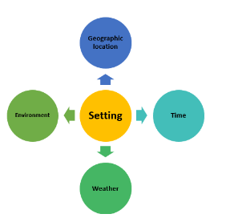
      Хто такий сценарист комп’ютерної гри?
      Складові наративної частини гри
Сеттінг
Сюжет
Текст
Notes:
Наративна (оповідна) частина гри складається з сеттінгу, сюжету і тексту:
Сеттінг - це світ гри, його закони і реалії. Приклади сеттінга: постапокаліпсіс, фентезі-середньовіччя, кіберпанк.
Сюжет - це послідовність подій, які складаються в історію. Буває, що один і той же сюжет можна розповісти в різних сеттінгах. Буває, що сеттінг кардинально впливає на сюжет. Необхідність сюжету найбільше залежить від жанру гри. Для деяких жанрів сюжет не обов'язковий.
Сценарій - це форма, в якій виражається сюжет. Зазвичай сценарій виглядає як список сцен з описом того, що відбувається і діалогами. Сценаристами називають людей, які вміють розповідати історії в формі сценарію.
Текст - це не оптимальна форма подачі сеттінга і сюжету гри. Текст - це допоміжний інструмент. Пам'ятайте, що текст можуть і не прочитати. Бувають ігри з сюжетом і без тексту (Machinarium). Але текст можна зробити джерелом фана.
Сюжет - це лише одна зі складових успіху гри. Не варто його переоцінювати. Але і недооцінювати силу сюжету не варто.
Рішення про те, чи потрібен вашій грі сюжет, і якщо потрібен, то в якому обсязі, необхідно приймати виважено і до початку розробки. Якщо ви хочете розповісти історію, то вам потрібен сюжет. Якщо ви хочете надати сервіс, то, можливо, сюжет вам не потрібен, або сюжет стане таким же сервісом, як і інші складові гри.
Деяка частина гравців хоче бачити в грі сюжет, але найчастіше гравці не хочуть читати.

Slide 8
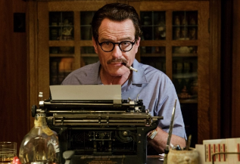
      Хто такий сценарист комп’ютерної гри?
Сценарист відповідає за наратив і відповідність наративу баченню гри.
Бачення (vision) - це суть проекту, верхня планка, уявлення про те, якою гра повинна вийти на виході.
В ідеалі сценаристи і художники разом стежать за відповідністю гри баченню.
Notes:
Сценарист комп'ютерних ігор - це професія. Як у будь-якої іншої професії, тут є набір спеціальних теоретичних знань і практичних навичок. Знання та навички сценариста комп'ютерних ігор отримуються в результаті спеціальної підготовки і досвіду роботи.
Професіоналізм включає в себе не тільки набір умінь, але і професійну етику - ставлення до своєї роботи, до проекту, до колег.
У проекті сценарист відповідає за наратив і відповідність наративу баченню гри.
Наратив, як ми пам'ятаємо, це сеттинг, сюжет і текст.
Бачення (vision) - це суть проекту, верхня планка, уявлення про те, якою гра повинна вийти на виході. В ідеалі сценаристи і художники разом стежать за відповідністю гри баченню.
Робочі обов'язки сценариста залежать від проекту. Чим більше проект, тим більше обов'язків і вище ступінь спеціалізації. У маленькій команді одна людина може виконувати функції і сценариста, і літературного редактора, і навіть ком'юніті-менеджера (написання новин, анонсів, проведення конкурсів і т. П.). Все залежить від здібностей.
Професійна етика сценариста комп'ютерних ігор включає в себе ставлення до роботи, відношення до проекту і ставлення до команди.

Slide 9
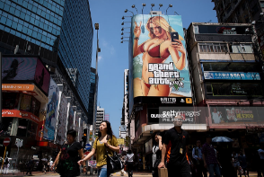


      Монетизація та підтримка комп’ютерної гри
      Бізнес-моделі
Реклама
Freemium
Продаж контенту
Notes:
Монетизація
Огляд бізнес-моделей
Реклама. Тут все просто. Можна пхати рекламу в гру, показуючи банер в завантаженні гри або в інших місцях програми. Цікавим варіантом є спеціальна пропозиція, або офферна реклама. Суть її в тому, що гравцеві потрібно перейти за посиланням, зареєструватися, підтвердити email, підтвердити телефон, заповнити анкету або будь-які інші дії в обмін на ігрову валюту.
Freemium
Це модель надає основні ігрові функції безкоштовно, а додаткові можливості доступні за платною підпискою.
Продаж контенту
Дозволяє заробляти грі на продажі віртуальних і реально потрібних ігрових товарів (зброя, одяг та іншого).

Slide 10

      Монетизація та підтримка комп’ютерної гри
      Бізнес-моделі
Платна підписка
Тріал
Демо версія
Notes:
Платна підписка. Доступ до гри надається за гроші.
Тріал. Безкоштовно можна зіграти деякий час, потім плати.
Демо.Така модель надає гравцеві обмежений функціонал, наприклад 10 рівнів з 100. Решта - за купівлю гри.

Slide 11
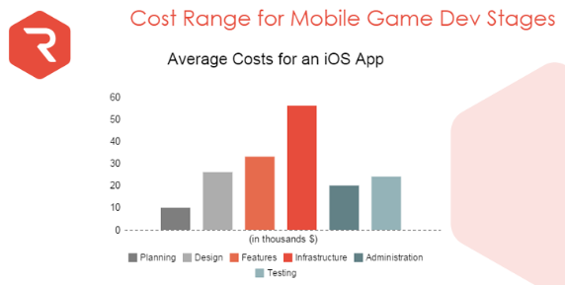
      Оцінка вартості розробки гри
http://r-stylelab.com/company/blog/mobile-technologies/how-much-does-mobile-game-development-cost
Notes:
Оцінка вартості розробки гри з урахуванням музики, розробки локацій, персонажів, код.

Slide 12

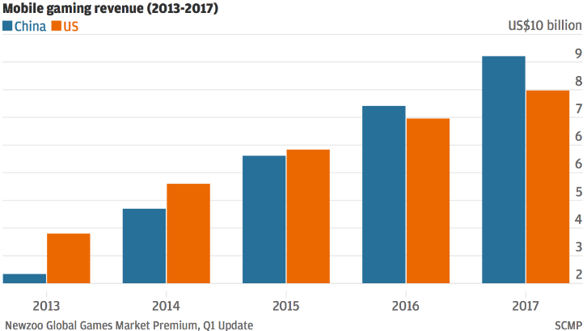


      Поширення комп’ютерної гри
Notes:
Поширення
На прикладі невеликого розробка ігор:
Ми незалежні розробники, тому великого бюджету на рекламу у нас немає. Але все ж думаємо вкласти 50 000 рублів в таргетовану рекламу ВКонтакте, хоча б для того, щоб зняти більш-менш достовірні дані про інтерес до гри. З такою інформацією зможемо докладно розмовляти з інвесторами, видавцями, кредиторами, якщо звернемося до них. Додатково, на перших порах, думаємо вкладати все, що гра буде приносити, в рекламу. За розрахунком, це може тривати довгий час за рахунок внесених перших грошей і без додаткового підживлення ззовні. Але для реклами потрібна потужна кампанія, яка повинна вивести гру в топи, а потім вона вже повинна розвиватися за рахунок власного прискорення.
Тому ми намагаємося засвітити гру, де тільки можна. Ми розміщуємо огляд додатку на профільних ігрових сайтах і форумах. Хороший приплив дало розміщення на сторінках наших музикантів.

Slide 13
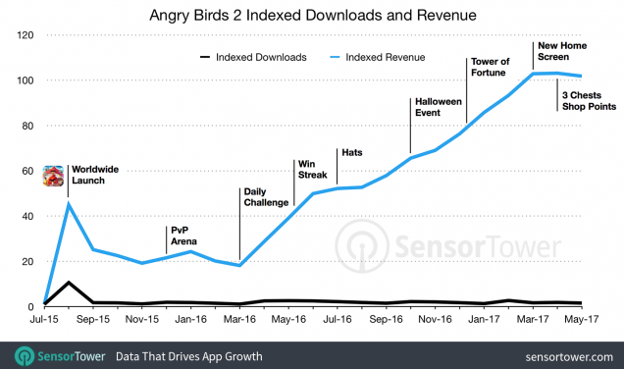
      Аналіз популярності комп’ютерної гри
Notes:
ПЕРШІ РЕЗУЛЬТАТИ
Отже, після запуску пройшло два тижні, і ми розраховуємо такі показники:
Гру встановило майже 2000 осіб.
Приріст аудиторії можна оцінити в приблизно 70 чоловік в день.
В середньому в день в грі сидить близько 200 унікальних гравців.
Середня кількість гравців, які перебувають одноразово онлайн можна оцінити в 10 чоловік.
Середній портрет гравця - це юнак до 18 років (хоча припускаю, що швидше за все навіть 12-14 років), куди, в принципі, ми і цілилися.
Діаграма-зріз гравців за віком і статтю з статистики ВКонтакте.
Денний графік аудиторії гри за віком.
Діаграма-зріз гравців по містах.
Денна статистика платежів.

Slide 14
      Додаткова література
Fullerton, T. Game Design Workshop: A Playcentric Approach to Creating Innovate Games [Text] / T. Fullerton. – A K Peters/CRC Press; 3 edition, 2014. – 535 p. – [Частина 3, розділи 12-16. ст. 347-452] Bates, Bob (2004). Game Design (2nd ed.). Thomson Course Technology. ISBN 1-59200-493-8. Jhon Feil та Marc Scattergood (2005). Beggining game level design. Thomson Course Technology. ISBN 1-59200-434-2. Место сценариста в команде разработки игр. Режим доступу -https://habrahabr.ru/company/mailru/blog/197152/ Дизайнер игр: модель для сборки. Режим доступу - https://habrahabr.ru/company/mailru/blog/237669/ Монетизация и продвижение игры от независимых разработчиков. Режим доступу - https://habrahabr.ru/post/143396/

